Slide 1
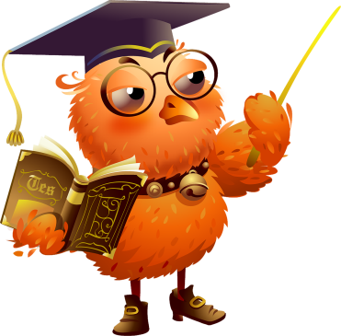
МЕЖДУНАРОДНЫЙ ДЕНЬ ГРАМОТНОСТИ
8 сентября

Slide 2
Ежегодный Международный день грамотности объявлен ЮНЕСКО в 1966 году по рекомендации «Всемирной конференции министров образования по ликвидации неграмотности», состоявшейся в Тегеране в сентябре 1965 года. 8 сентября — день торжественного открытия этой конференции.
Этот день призван активизировать усилия общества по распространению грамотности.

Slide 3
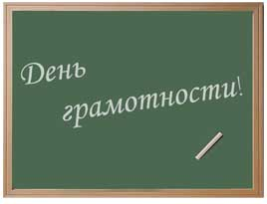
«Проведение Международного дня грамотности дает возможность вновь подтвердить нашу приверженность достижению цели обеспечения того, чтобы все люди умели читать и писать. Добиваясь этого, мы укрепим достоинство людей и продвинем вперед всеобщее дело мира»
Из послания Генерального секретаря ООН Пан Ги Муна.

Slide 4
ГРАМОТНОСТЬ - определенная степень владения навыками чтения, письма в соответствии с грамматическими нормами родного языка. (Большой Энциклопедический словарь)
Быть грамотным сегодня - это значит быть образованным, постоянно овладевать все новыми и новыми знаниями, совершенствовать себя как личность, уметь правильно оценивать свой интеллектуальный уровень и достоинства собеседника.

Slide 5
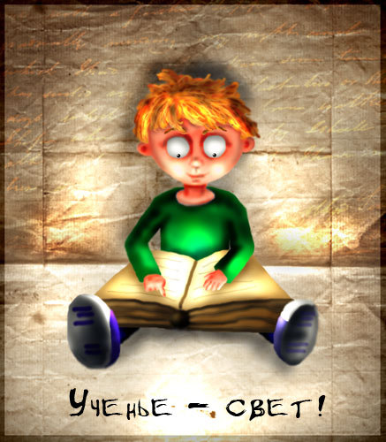
Пословицы и поговорки о важности грамотности.
Без грамоты, как в потемках.
Неграмотный – значит некультурный.
Кто грамоте горазд, тому не пропасть.
Грамоте учиться всегда (вперед) пригодится.
Не пером пишут, а умом.
Не тот грамотен, кто читать умеет, а тот, кто слушает да разумеет.
Грамота - второй язык.

Slide 6
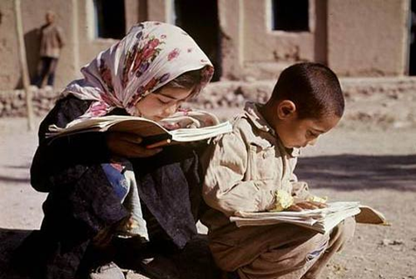
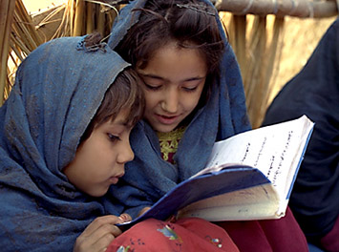
Количество грамотных людей в мире 4 миллиарда.
Более 860 миллионов взрослых остаются неграмотными.
А более 100 миллионов детей не ходят в школу.
Менее 50 стран обеспечивают всеобщий доступ к начальному образованию.
Около 20% взрослого населения мира неграмотны.

Slide 7
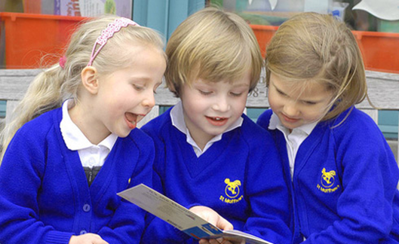
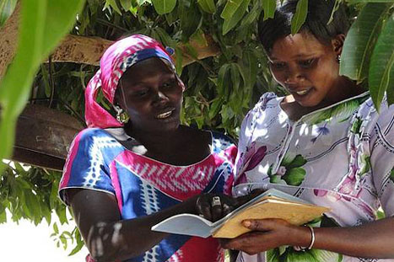
В современном обществе невозможно выжить неграмотным
В России, США и Европе нет полностью неграмотных
Полностью неграмотные проживают в Африке, частично в странах Азии и Латинской Америки

Slide 8
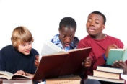
Считается, что грамотность «врождённое понятие».
Но родиться абсолютно грамотным человек не может! Вместе со способностью грамотно писать и выражать свои мысли у человека выстраиваются принципы грамматической логики.
Грамотным человек не рождается, грамотным человек становится!

Slide 9
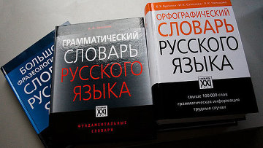
Как стать грамотным?
Нужно почаще заглядывать в словарь, если возникли какие-то сомнения.
2) Не обижайтесь, если вам спокойно и вежливо укажут на ошибки в вашем тексте, поправят неправильно произнесенное слово.
3) Необходимо больше читать! Вместе с грамотностью при чтении повышается и интеллект.

Slide 10
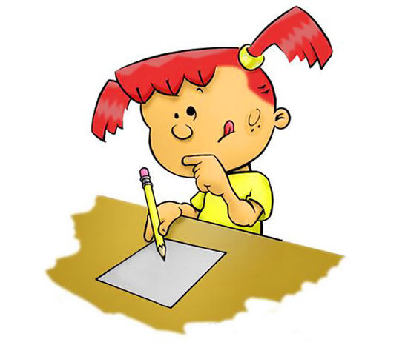
Давайте стараться не делать ошибок!
Давайте себя и других уважать,
Чтоб не были правила нами забыты,
Учитесь на совесть и только на 5!
С ошибкой писать - тратить время другого!
Себя вы насмешкой не дайте травить.
Писать без ошибок - основа основы!
Давайте же будем язык свой любить!

